Slide 1
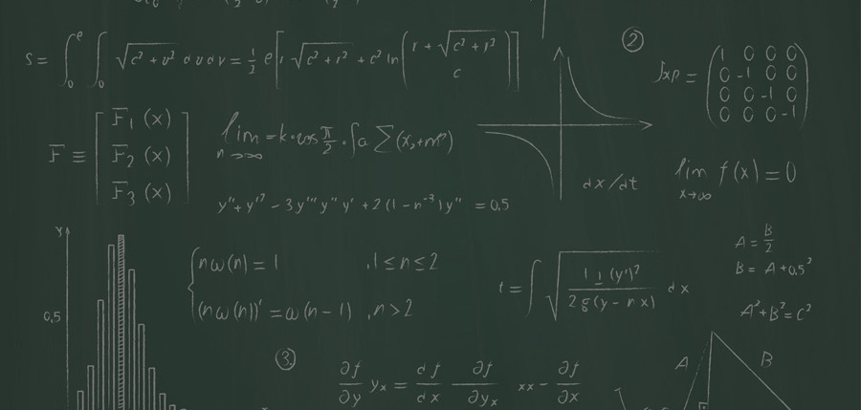

Часть 4 Тема 1
Понятие об отображении
Образ и прообраз, биекция
Notes:
Здравствуйте, уважаемые слушатели! В этом видео мы подойдем с вами к понятию о математической функции с помощью понятия об отображении

Slide 2
В этом видео
Определение отображения
Понятие об образе и прообразе
Инъективность, сюръективность и биективность
Notes:
А именно разберем понятие об образе и прообразе, дадим определение отображению, и обсудим биективность в части касающейся отображений и функций.

Slide 3
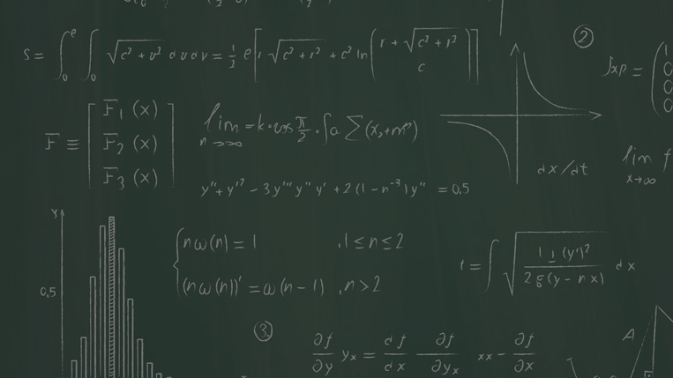




Отображением множества во множество называется некоторое правило , при котором каждому элементу соответствует один и только один элемент .
Notes:
На слайде вы видите определение отображения f из множества X во множество Y. Важно, что каждому элементу из икс соответствует лишь один элемент из игрек. Элементу игрек при этом может соответствовать ноль, один или несколько элементов из икс.

Slide 4
Понятие об образе и прообразе
Notes:
Теперь, когда у нас есть определение отображения, давайте поговорим с Вами об образе и прообразе

Slide 5


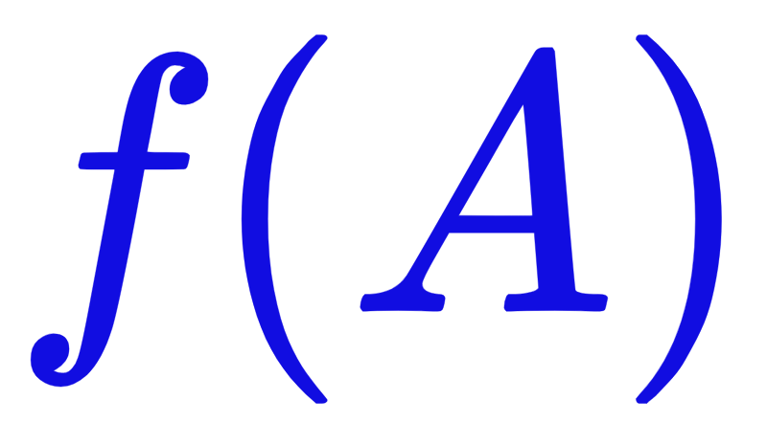
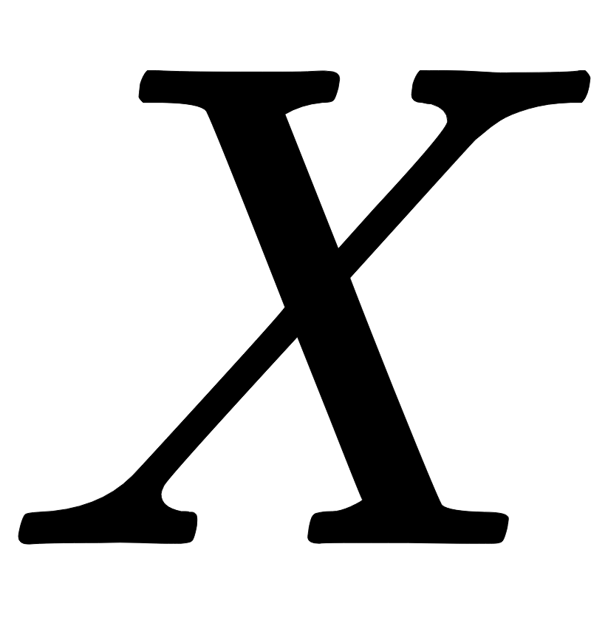
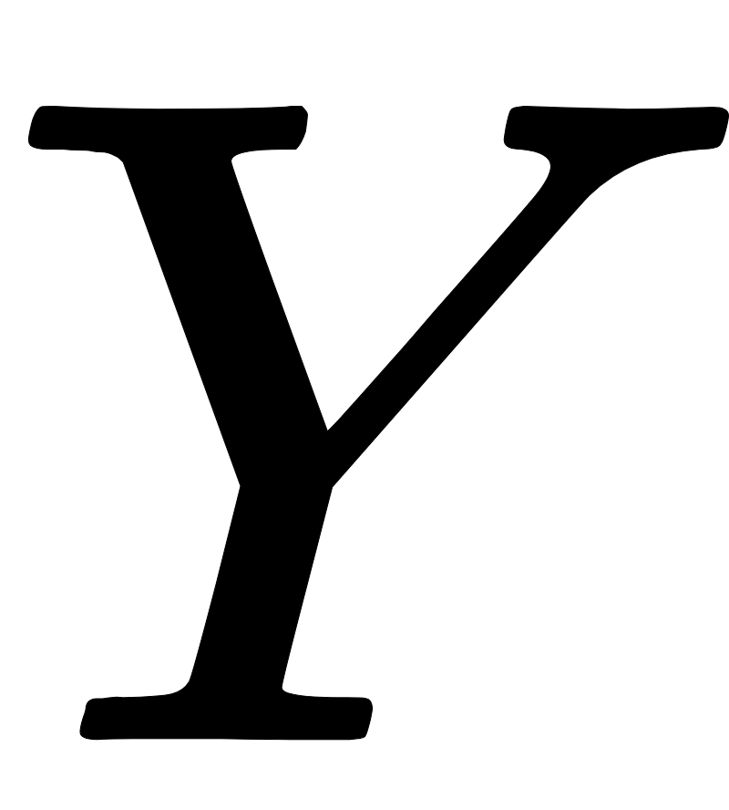
Образ и прообраз
Notes:
Пусть существует отображение f множества Х во множество Y такое, что для любого элемента У справедливо, что он равен значению отображения для единственного элемента X.
Тогда говорят, что для точки х, элемента множества Х образом во множестве У будет эф зависящее от икс. Рассматривая множества А из области задания или области определения X можно говорить о совокупности всех образов элементов А во множестве Y, или об образе A - эф зависящем от А.

Slide 6





Свойства образа
Notes:
Предлагаю рассмотреть также свойства образа:
Во-первых, Образ пустого множества равен пустому множеству.
Во-вторых, Образ от непустого множества - непустое множество.
Образ от собственного подмножества является собственным подмножеством образа исходного множества.
Образ объединения равен объединению образов.
Образ пересечения является подмножеством пересечения образов.

Slide 7

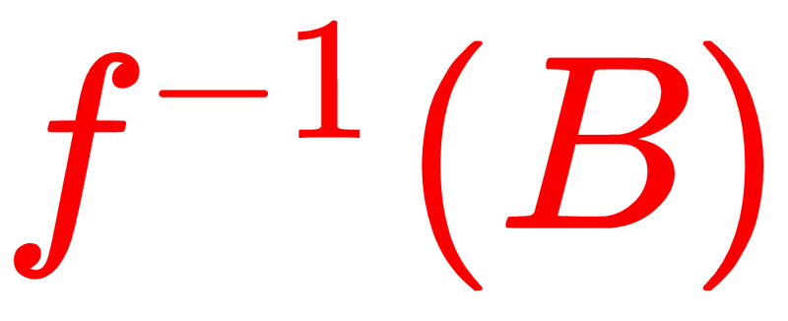

Образ и прообраз
Notes:
По такому же принципу мы можем дать понятие прообраза: Пусть существует отображение f множества Х во множество Y такое, что для любого элемента У справедливо, что он равен значению отображения для единственного элемента X.
Тогда говорят, что для точки y прообразом во множестве x будет обратное эф зависящее от икс. Рассматривая множества B из области значений У можно говорить о совокупности всех прообразов элементов B во множестве Х, или об образе B - обратное эф зависящем от B.

Slide 8
Свойства прообраза
Notes:
Рассмотрим свойства прообраза:
прообраз объединения равен объединению прообразов.
прообраз пересечения равен пересечению прообразов.
Отмечу также, что свойства прообраза и аналогичные свойства образа допускают обобщение для любого количества множеств.

Slide 9





Пример отображения
Notes:
Рассмотри пример отображения, множества икс во множество игрек, при котором каждому элементу игрек соответствует значение соответствующего элемента икс, возведенное в квадрат. Возьмем множество А, содержащее все значения множества икс от минус единицы до единицы включительно. Образом будут значения во множестве игрек, соответствующие значениям квадратов элементов множества А, то есть значения от нуля до единицы включительно (вспоминаем график функции игрек равной икс в квадрате).
Возьмем также множество БЭ, содержащее все элементы множества игрек от нуля до единицы включительно. Прообразом множества БЭ во множестве икс будет совокупность корней квадратных уравнений икс в квадрате минус элемент игрек равно нулю, то есть все значения множества А от минус единицы до единицы включительно.

Slide 10
Инъективность, сюръективность и биективность отображений
Notes:
Биективность и связанные с ней понятия инъективности и сюръективности мы разобрали в прошлых видео, посвященных числовой последовательности. Однако в прошлых видео рассматривались только биективные структуры, поэтому рассмотрим эти качества ещё раз чуть более детально.

Slide 11


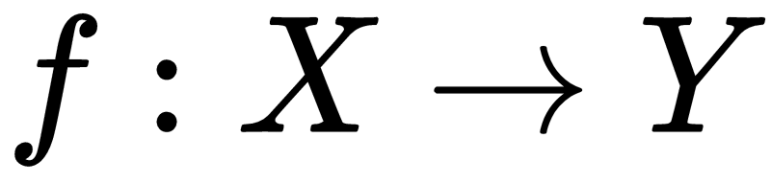

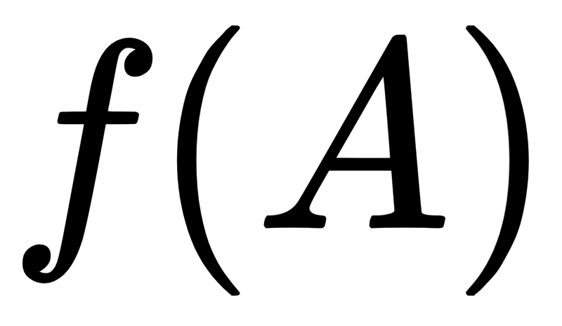
Инъекция — отображение , при котором
Notes:
Инъекцией в математике называется такое отображение f из х в у, при котором из равенства образов множеств следует и равенство множеств. Применительно к иллюстрации, в синюю линию отображением f может перейти красная линия и только она. Иначе, всем элементам из Х соответствуют разные элементы их У.

Slide 12

Инъекция — отображение , при котором
Table X
Table Y
1
2
3
4
1
2
3
4
5
6
1
1
Table f
1
2
3
4
1
3
5
6
1
1
Notes:
Одним из прикладных примеров применения понятия инъекции является организация связи «один к одному» между сущностями в реляционной модели данных.
Пример отношений, находящихся в инъективном отображении приведен на рисунке. Здесь отношение икс (или таблица икс) символизирует прообраз, а отношение игрек - образ. Отношение эф, в котором реализована связь между икс и игрек по внешним ключам являет собой отображение, обладающее свойством инъекции. Здесь каждому элементу икс соответствует ровно один элемент из игрек, но не каждому элементу из игрек соответствует элемент из икс.

Slide 13
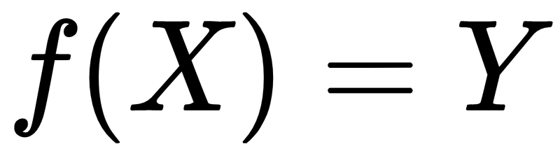
Сюръекция — отображение , при котором
Notes:
Отображение f называется сюръекцией, если каждому элементу множества Y может быть сопоставлен хотя бы один элемент множества X. То есть, f сюръективно, если образ X при отображении совпадает с множеством Y: f(X)=Y.
Такое отображение называется ещё отображением множества X на множество Y.
Иначе, при сюръекции не бывает так, чтобы какой-то элемент Y не имел прообраза.
Если условие сюръективности нарушается, то такое отображение называют отображением множества X в множество Y.
Применительно к иллюстрации, в синюю линию не могут войти точки, к которым не подходит ни одна стрелка.

Slide 14
Сюръекция — отображение f, при котором
Table X
Table Y
1
2
3
4
1
3
5
1
1
Table f
1
2
3
4
1
3
5
5
1
*
Notes:
Организация связи «многие к одному» между таблицами в сущностях реляционной модели данных — также может быть рассмотрена как сюръективная функция.
Пример отношений, находящихся в сюръективном отображении приведен на рисунке. Здесь таблица эф, в которой через внешние ключи реализована связь между прообразом - отношением икс и образом - отношением игрек символизирует отображение, обладающее свойствами сюръекции. Обратите внимание, то для элемента с индексом 5 в образе существует два элемента из прообраза с индексами 3 и 4.

Slide 15
Биекция — отображение одновременно являющееся инъекцией и сюръекцией
Notes:
Биекция - есть одновременное выполнение условий инъекции и сюръекции.
Обозначу свойства биекции.
Биекция существует тогда и только тогда, когда существует обратное отображение.
Композиция биективных отображений - биективна. Обратное в данном случае неверно. из биекции композиции можно лишь сделать вывод об инъекции первого отображения и сюръекции второго.

Slide 16
Биекция — отображение одновременно являющееся инъекцией и сюръекцией
Table X
Table Y
1
2
3
4
1
3
6
5
1
1
Table f
1
2
3
4
1
3
6
5
1
1
Notes:
В реляционной модели данных биективным называется отображение отношений вида “один к одному”, построенное на первичных ключах. Здесь вновь отношение эф символизирует отображение отношения икс в отношение игрек, однако на этот раз для каждого образа существует ровно один прообраз, а каждый прообраз отображается ровно в один образ. Такая картина называется взаимнооднозначным соответствием.

Slide 17
Итоги
Сформировано понятие об отображении, образе и прообразе
Закреплено понятие о биекции отображения
Notes:
Итак, мы сформировали понятие об отображении, образе и прообразе, повторили и закрепили представление о инъекции, сюръекциии и биекции. На этом все. До свидания, уважаемые слушатели, до встречи в следующих видео.

Slide 18
Часть 4 Тема 1
Функция и ее предел
Определение и свойства функций
Notes:
Здравствуйте, уважаемые слушатели! В этом видео мы обсудим множество, а именно

Slide 19
В этом видео
Понятие об операторе, преобразовании и функции
Определения предела функции
Виды пределов
Notes:
А именно сформируем понятие о функции, операторе и преобразовании, обсудим различия между ними, дадим определение предела функции по Коши и по Гейне и рассмотрим виды пределов.

Slide 20

Функцией называется множество упорядоченных пар , таких, что пары существуют для всех элементов множества , и, если первые элементы пар совпадают, то совпадают и вторые их элементы.
Notes:
На слайде - теоретико-множественное определение функции. Все прочие ранее данные высказывания о том, что функция является отображением, соответствием и так далее - это не более чем понятие о функции. Функцией эф называется множество упорядоченных пар из декартова произведения икс и игрек, таких что пары существуют для всех элементов множества икс, и если первые элементы пар совпадают, то совпадают и вторые их элементы. На самом деле, несмотря на большое количество различных проблем и парадоксов, именно в теории множеств даются, на мой взгляд, наиболее точные определения математическим сущностям.

Slide 21
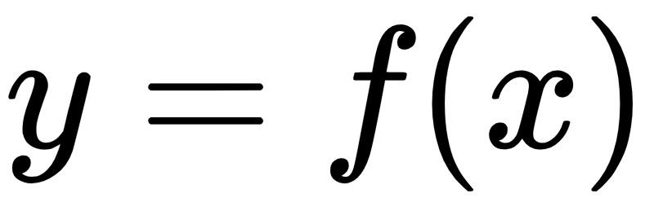
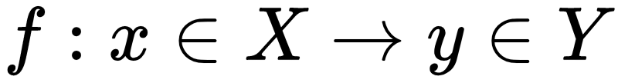

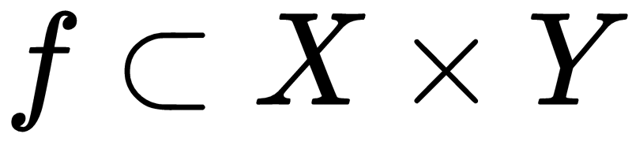
- область задания (определения) функции
- область значений функции
Множество всех элементов , называется множеством значений функции
Множество упорядоченных пар называется также графиком функции
Notes:
На слайде дано привычное нам всем обозначение функции и обозначение по определению. Здесь функция представлена отображением икс в игрек. Икс тут - область опеределения, Y - область значений, множество элементов игрек, для которых существуют упорядоченные пары прообраза и образа называется множеством значений функции. Множество упорядоченных пар, означенное в теоретико-множественном определении также называется графиком функции. В классической интерпретации, графиком называется геометрическое место точек, для которых абсцисса прообраза соответствует ординате образа в евклидовой системе координат. Проще говоря, множество точек, где абсцисса отображается в ординату по правилу эф.

Slide 22



Оператор - ставит функцию в соответствие другой функции
Notes:
На этом слайде дано понятие об операторе. Его можно рассматривать как композицию функции или функцию от функции, однако стоит различать понятия оператора и функции. Примерами операторов могут быть оператор умножения на число, оператор дифференцирования, интегрирования и другие.
На слайде - общая запись действия оператора, собственно оператор в ней выделен красным цветом.

Slide 23
Преобразование - оператор, изменяющий аргумент функции.
Notes:
На данном слайде мы видим понятие о преобразовании. Преобразование, строго говоря, — отображение множества в себя. Иногда преобразованиями называют отображения, переводящие некоторое множество в другое множество.
Примером преобразования может быть преобразование поворота. Преобразования изучаются в курсе аналитической геометрии.

Slide 24
Предел функции (по Коши)
Notes:
На слайде перед вами представлено определение предела функции по Коши. Оно также называется окрестностным определением. Проверьте себя. Поставьте видео на паузу и прочитайте это определение вслух. Подобное определение было для предела последовательности. Итак, прочтём определение: число А называется пределом функции эф, зависящей от икс при стремлении икса к некоторому значению, тогда и только тогда, когда для любого положительного эпсилон существует дельта, зависящая от эпсилон, такая, что для любого икс из выколотой дельта окрестности некоторого значения справедливо неравенство: эф от икс минус А по модулю меньше эпсилон. Некоторым значением здесь называется обозначенное звездочкой число, которое может быть равно константе или бесконечности (со знаком или без знака). Выколотой дельта-окрестностью здесь назван интервал от звездочки плюс дельта до звездочки минус дельта.

Slide 25
Предел функции (по Гейне)
Notes:
На данном слайде дано определение предела функции по Гейне. Оно немного более очевидно и дано через предел последовательности В нем говорится, что число А является пределом функции эф от икс при икс стремящемся к икс-нулевому тогда и только тогда, когда для любой последовательности, сходящейся в икс-нулевое справедливо, что последовательность из значений функций от ее членов сходится в А.
Существует также определение предела по базе множеств, которые мы оставим за рамками этого курса, однако замечу, что оно эквивалентно двум данным, то есть из любого из них можно вывести любое и выполнение одного влечет за собой автоматическое выполнение другого.

Slide 26
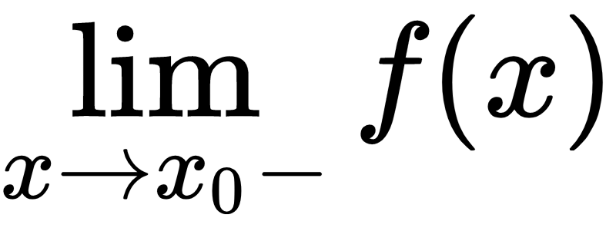
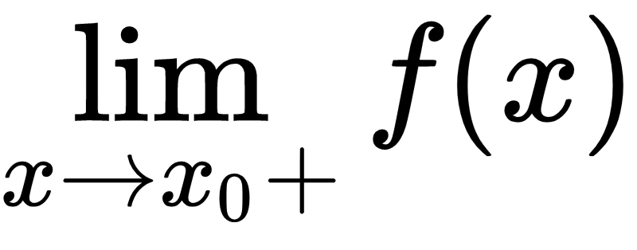
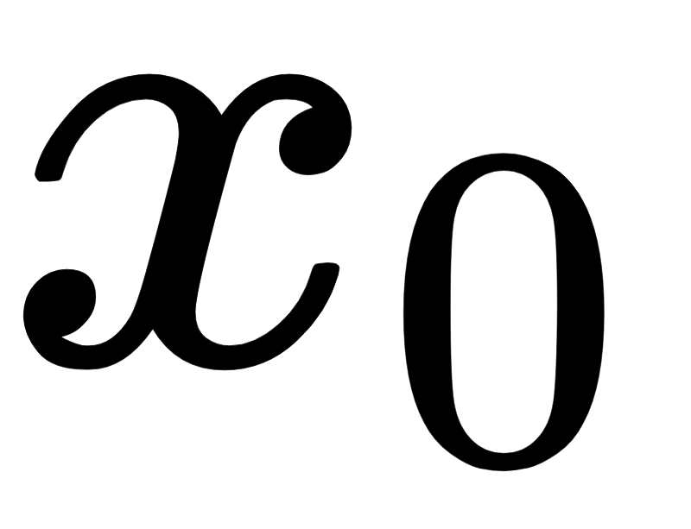
Односторонние пределы — предел справа и предел слева
Notes:
Односторонние пределы в точке по Коши подразумевают рассмотрение правой и левой выколотых дельта окрестностей соответственно. Одним из критериев существования предела в точке является существование и равенство в этой точке односторонних пределов.
На представленном рисунке функция, чей график - красная кривая, имеет предел справа не равный пределу слева. Стремление в пределе слева записывается со знаком минус, справа - со знаком плюс. Забегая немного вперед, скажу, что такая ситуация для функции, как на рисунке, называется разрывом первого рода. Предел функции в точке, если он существует, как правило равен значению функции в этой точке.

Slide 27
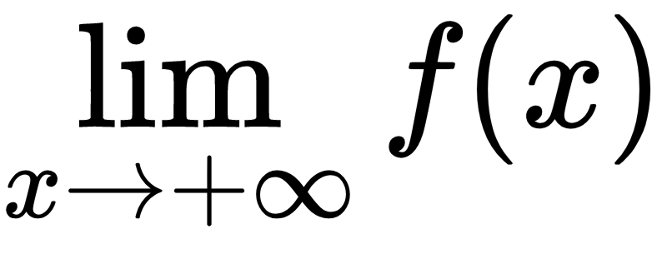
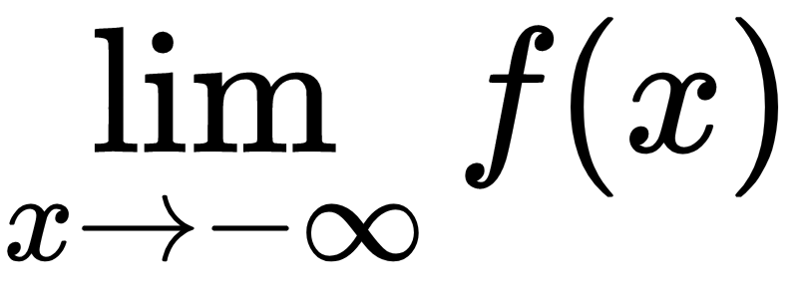
Предел на бесконечности — предел функции при стремлении аргумента к бесконечности
Notes:
Пределом на бесконечности называется число, к которому стремится значение функции при стремлении аргумента в бесконечность. Для периодических функций предел на бесконечности не существует, также как бессмысленно понятие фазы на бесконечности. Фазой я здесь называю некий момент времени на периоде. Предел на бесконечности без знака существует при равенстве пределов на плюс бесконечности и на минус бесконечности.

Slide 28
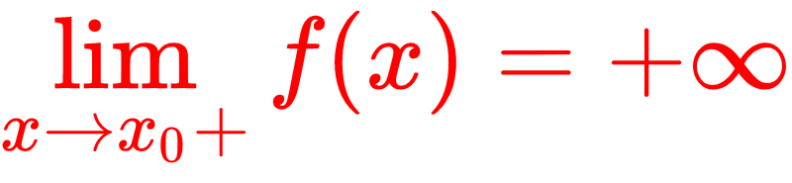

Бесконечный предел — предел функции, равный бесконечности
Notes:
Бесконечным пределом называется предел функции, который равен бесконечности. Степенные полиномы (простейший пример - парабола, синяя на рисунке) имеют бесконечные пределы на бесконечности. Красная линия на графике - пример разрыва второго рода, когда функция имеет один или оба бесконечных односторонних предела. Такие пределы, как на рисунке называются бесконечными с точностью до знака. Бывают положительно-бесконечные и отрицательно-бесконечные пределы. Это не строгая терминология, но большинство математиков вас поймут.

Slide 29





Примеры нахождения пределов
Notes:
Рассмотрим несколько примеров нахождения предела функции
В первом примере предел равен значению подпредельного выражения в точке устремления, то есть, подставив ноль в подпредельное выражение - два иск квадрат минус 4 икс минус 3 - получим минус три.
Во втором примере очевидно, что бесконечность в квадрате дает бесконечность со знаком плюс, несмотря на вычитание четырех бесконечностей в первой степени и тем более тройки.
В третьем примере синус не играет особой роли, т.к. на бесконечности он предела не имеет, но ограничен, поэтому при вычислении предела выпадает, как несравнимо малая величина.
В четвертом примере мы имеем ноль в знаменателе, но не просто ноль, а со знаком плюс, то есть мы ищем предел справа. Конечно же, деление на ноль не вызовет у нас с вами переполнения, как у вашего компьютера, и мы сможем заметить, что предел справа от единицы на икс равен плюс бесконечности.
В пятом примере косинус не играет особой роли, его можно смело менять на единицу. Позже мы с вами разберем основание, на котором мы позволяем себе так делать, пока что вам придется поверить мне на слово.

Slide 30
Итоги
Сформировано определение функции, отделено от оператора и преобразования
Дано два равноправных определения предела функции
Изучены виды пределов, разобраны примеры
Notes:
В этом видео мы с вами обсудили разницу функции, оператора и преобразования, дали два равноправных опеределения пределу функции, разобрались какие бывают пределы и как их находить. На этом все. До свидания, уважаемые слушатели, до встречи в следующих видео.

Slide 31
Часть 4 Тема 3
Свойства функции
Математический анализ функции
Notes:
Здравствуйте, уважаемые слушатели! В этом видео мы с вами обсудим различные свойства функций и произведем математический анализ функции. На этом все.

Slide 32
В этом видео
Описания множеств задания и значений
Особые точки
Виды поведения функции
Notes:
а именно, разберем множества задания и значений, обсудим особые точки и посморим, как может вести себя функция на области задания.

Slide 33

Область задания
(область определения)
Notes:
Областью задания или областью определения функции эф будет являться множество икс на которых функция имеет значение в области игрек. В терминологии отображения областью определения зовется множество элементов X, имеющих образ в У
Обозначается область задания - дэ большое от эф или dom от эф (от слова Domain - область)

Slide 34



Примеры
Notes:
Рассмотрим несколько примеров.
Первый - полином второй степени, который определён на всей числовой прямой. Строго говоря, он может быть определён и на комплексных числах, но в этом курсе мы комплексные функции рассматривать не будем.
Во втором примере функция представляет отношение, в котором знаменатель может обращаться в ноль в точках два и минус два. Учитывая это, мы говорим, что область определения же равна всей числовой прямой без двойки и минус двойки. Строго говоря, функция может быть определена и в этих точках при расширении области значений двумя бесконечностями - отрицательной и положительной, но в нашем случае об этом речь не идет.
В третьем примере мы имеем дело с корнем квадратным. В записи я его заменил на дробную степень. Область определения этой функции будут все неотрицательные рациональные числа. Справедлива такая же оговорка, как и во втором примере, но не будем говорить о комплексных числах.
Четвертый пример - это пример бессмысленной на первый взгляд функции, областью определения которой является пустое множество. Если увидите такую функцию, смело можете указывать область определения - пустое множество, но не в случае если речь идёт о комплексных числах. Так же как и в прошлых двух примерах эта оговорка имеет место.

Slide 35
Область значений
Notes:
Областью значений функции называется всё множество значений, которое способна принимать функция.
В терминологии отображений областью значений зовется множество образов У.
Обозначается область значений эр от эф или рэн от эф от слова range.

Slide 36






Примеры
Notes:
Существует ряд методов поиска области значений функции. В этом курсе мы не будем разбирать их все. Самый простой метод поиска - графический - заключается в построении графика функции и оценке области по его внешнему виду. Можно также пользоваться свойствами непрерывности, нахождением минимального и максимального значения, вычислять производные и т.д.
Рассмотрим несколько примеров.
Первый - полином третьей степени, который может принимать любое рациональное значение.
Во втором примере функция представляет отношение, в котором числитель равен единице. Учитывая это, мы говорим, что область определения же равна всей числовой прямой без нуля. В верхней полуплоскости функция может приближаться сколь угодно близко к нулю (на бесконечности), но в нижней полуплоскости она имеет максимум в нуле, равный минус одной четверти. Следовательно. из области значений можно вычеркнуть правый полуинтервал от минус одной четверти до нуля включительно.
В третьем примере мы имеем дело с корнем квадратным. Область значения этой функции будут все неотрицательные рациональные числа. Опять же справедлива оговорка о комплексных числах.
В четвертом примере область значений - пустое множество, но опять же не в случае если речь Жидёт о комплексных числах. Это является следствием из того, что областью задания является тоже пустое множество. В предыдущих видео мы говорили о том, что пустое множество может отображаться лишь в пустое множество.

Slide 37
Нули функции
Notes:
Нулями функции называются корни уравнения, в котором левая часть - выражение функции, правая - ноль.
На слайде приведен пример простейшего уравнения, имеющего два целых корня.
В общем случае если в полиноме энной степени менее чем эн вещественных корней, говорят о том, что остальных корней нет. Напомню, что основная теорема алгебры гласит, что в полиноме энной степени ровно эн корней.
Основная теорема алгебры справедлива для комплексных чисел. Иногда говорят о кратности корней, например, икс в квадрате равно нулю. В этом случае икс первое равно нулю и икс второе также равно нулю. Говорят о том, что такое уравнение имеет один корень в нуле кратностью 2.
Проверка правильности решения уравнения осуществляется подстановкой найденных корней в выражение функции.

Slide 38
Непрерывность
Notes:
Непрерывностью функции на отрезке М называется наличие в каждой точке М небесконечного предела функции слева, равного пределу справа.
Конечность, но неравенство односторонних пределов в точке обуславливает разрыв первого рода в этой точке.
Бесконечность любого одностороннего предела в точке обуславливает разрыв второго рода в этой точке.

Slide 39




Промежутки знакопостоянства
Notes:
Промежутками знакопостоянства функции называются такие интервалы в которых значение функции не меняет своего знака.
Границами интервалов могут служить нули функции или точки разрыва.
Рассмотрим два примера. Первый пример - эф от икс равное икс в квадрате минус модуль икс. Видно, что функция имеет три нуля, однако интервал от минус одного до одного можно считать интервалом знакопостоянства. Нестрого говоря, ноль можно отнести как к положительным, так и к отрицательным числам. Строго говоря, ноль не является ни положительным, ни отрицательным. Итак в первом примере есть три промежутка знакопостоянства - от минус бесконечности до нинус единицы и от единицы до плюс бесконечности функция сохраняет знак плюс, от минус единицы до единицы она неположительна (включает ноль).
Второй пример - функция обратная первой. Здесь нулей нет, однако есть три точки разрыва. Забегая вперед, скажу, что это точки разрыва второго рода, в которых функция справа и слева имеет бесконечный предел. Промежутки знакопостоянства тут будут точно такие же, но с оговоркой, что ноль будет входить в промежуток знакопостоянства даже при строгом ограничении, т.к. и справа и слева от нуля функция стремится к минус бесконечности.

Slide 40

Монотонность
Убывание на :
Невозрастание на :
Notes:
Монотонностью на отрезке является свойство функции сохранять порядок между образом и прообразом.
Существуют пять типов монотонности.
Функция называется монотонно убывающей на отрезке, если для любых двух точек икс и игрек из отрезка, где икс меньше игрек выполняется неравенство эф от икс строго больше чем эф от игрек.
Функция называется невозрастающей на отрезке, если для любых двух точек икс и игрек из отрезка, где икс меньше игрек выполняется неравенство эф от икс больше либо равно эф от игрек.
Иногда убывающую функцию называют строго убывающей, а невозрастающую просто убывающей.

Slide 41
Монотонность
Неубывание на :
Возрастание на :
Стационарная на - невозрастающая и неубывающая на
Notes:
Функция называется монотонно неубывающей на отрезке, если для любых двух точек икс и игрек из отрезка, где икс меньше игрек выполняется неравенство эф от икс меньше либо равно эф от игрек.
Функция называется возрастающей на отрезке, если для любых двух точек икс и игрек из отрезка, где икс меньше игрек выполняется неравенство эф от икс строго больше эф от игрек.
Иногда возрастающую функцию называют строго возрастающей, а неубывающую просто возрастающей.
Неубывающая и невозрастающая функция называется стационарной. Выражена она в виде постоянной величины.
Забегая вперед, скажу, что функция, имеющая на отрезке разрывы второго рода или несчетное количество разрывов первого рода монотонной на этом отрезке не считается.

Slide 42

Четность функции
Нечетность функции
Notes:
Четность и нечетность функции - два достаточно противоречивых свойства. Четностью называется свойство, при котором для любого икс из области определения справедливо равенство функции от икс и от минус икс. График четной функции симметричен относительно оси ординат.
Нечетностью называется свойство функции при котором для любого икс из области определения справедливо равенство функции от минус икс и от икс с точностью до знака. График нечетной функции симметричен относительно начала отсчета.
Функция не являющаяся четной или нечетной называется функцией общего вида.
Функция одновременно являющаяся и четной и нечетной тождественно равна нулю.
Примитивными примерами четной и нечетной функций являются квадратная и кубическая функции.

Slide 43
Ограниченность функции
сверху:
снизу:
Notes:
Функцию называют ограниченной сверху, если её значения на области определения не превышают какого-либо конечного числа и снизу - если какое-то конечное число меньше всех значений функции.
Если функция ограничена сверху и снизу, то ее называют просто ограниченной.
Ограниченность функции - это особенность области значений функции. Если она не содержит в записи одну из бесконечностей, то она ограничена с одной стороны, а если не содержит бесконечности в принципе, то ограничена в общем.

Slide 44

Периодичность
Notes:
Функция называется периодической если существует положительное тэ при котором для любого икс выполнено равенство эф от икс и эф от икс плюс тэ.
Если равенство не выполнено для любого тэ, то функция апреиодична.
Число тэ называется периодом функции. Главным периодом функции называется минимальное из всех возможных тэ, не равное нулю.
Период, умноженный на любое натуральное число, также будет являться периодом.

Slide 45
Итоги
Изучены свойства функций.
Даны определения непрерывности, монотонности, периодичности, знакопостоянства и ограниченности функции.
Notes:
До свидания, уважаемые слушатели, до встречи в следующих видео.

